Slide 1
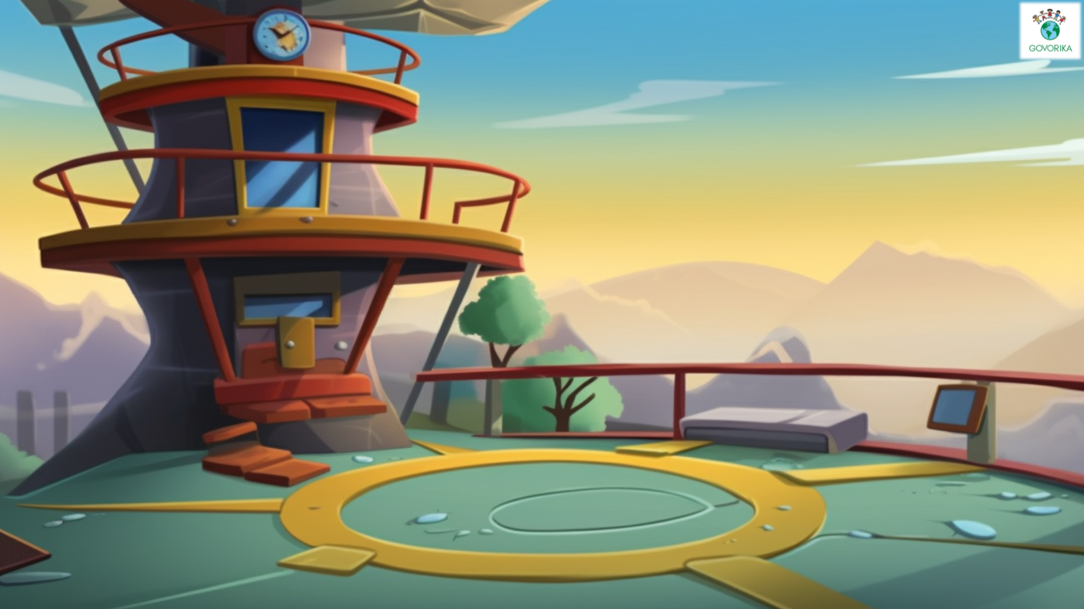










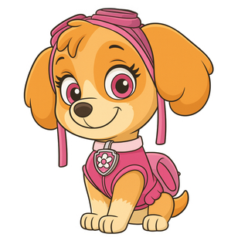

Соня сидела на
скамейке в саду.
Она сочиняла стихи
и пела песни.
Одна оса стала летать
около Сони.
Соня не испугалась,
сидела тихо.
Оса полетала, полетала
и улетела в лес.
В кустах были осы.

